Slide 1
AIR SENSE
01
SENSORES
APRESENTAÇÃO FINAL DA DISCIPLINA · PROJETO
Monitoramento IoT de qualidade do ar, do sensor à nuvem
15 min de apresentação + 5 min de perguntas
02
ESP32
03
DADOS
ESP-WROOM-32 · MQTT · WEB/PWA · FLUTTER · AWS
04
DECISÃO
Grupo 6 · UFG · Engenharia de Computação · 02/08/2026
01
Notes:
Abra com a tese: o projeto entrega uma cadeia integrada e verificável, não um instrumento certificado.
[Sources]
- README.md
- docs/RELATORIO_VERIFICACAO_FINAL.md
[/Sources]

Slide 2
1 · Identificação
Uma estação IoT acadêmica, integrada do sensor à nuvem.
PROJETO
INTEGRANTES
AIR SENSE
Khalil Alves Motta · Wilson Maranhão Ramos Filho
Lourenço Tabosa Paniago · Higor Ferreira Silva
CURSO / DISCIPLINA
Estação de monitoramento de qualidade do ar
Engenharia de Computação · Internet das Coisas
INSTITUIÇÃO
Universidade Federal de Goiás · Instituto de Informática
PROFESSOR(A)
________________________________
Protótipo acadêmico · não substitui instrumento certificado
DATA
02 de agosto de 2026
AIR SENSE · UFG · INTERNET DAS COISAS
02
Notes:
Apresente os quatro integrantes e confirme o nome do professor antes da entrega definitiva.
[Sources]
- BASE_FINAL.md
- ARQUITETURA.md
[/Sources]

Slide 3
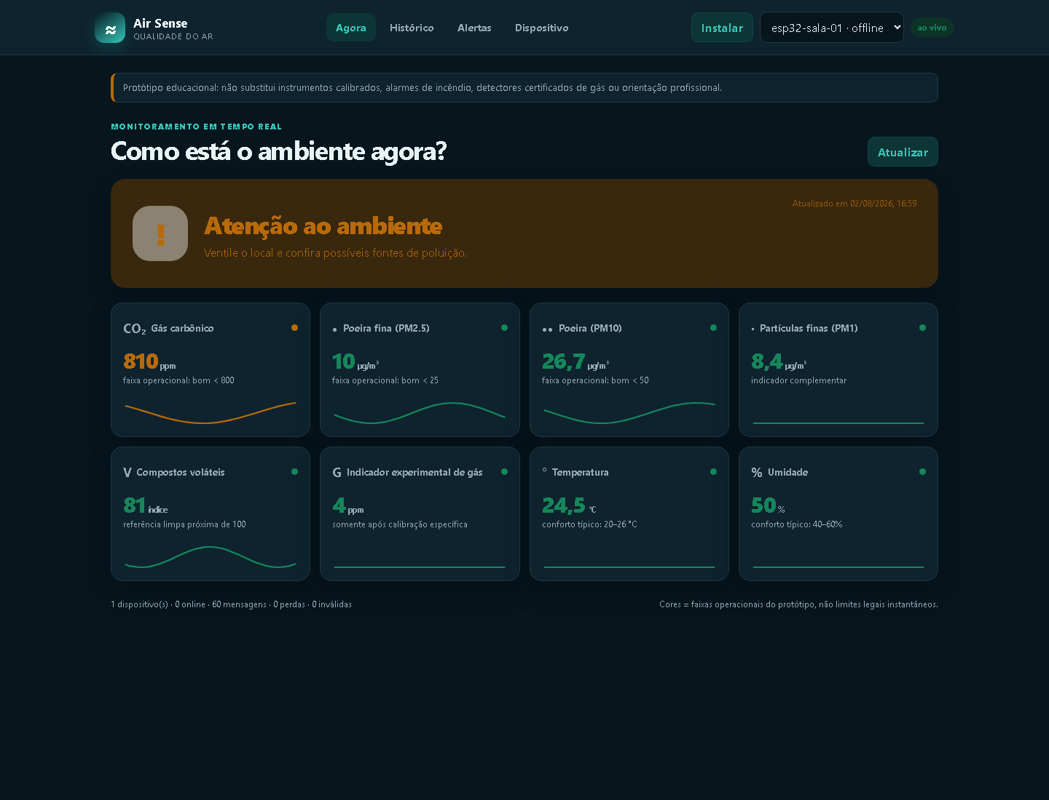
2 · Introdução e contextualização
O desafio não é apenas medir: é preservar contexto e confiança até a decisão.
A qualidade do ar é pouco perceptível sem medição contínua — e um número sem origem, tempo e estado pode induzir interpretação errada.
PÚBLICO AFETADO
5
1
4
salas de aula · laboratórios · ambientes compartilhados
FAMÍLIAS
CONTRATO
INTERFACES
CO₂, VOC, PM, T/RH e canal analógico
v1.1 em firmware, API, apps e Lambda
firmware, REST/WS, Web/PWA e Flutter
AIR SENSE · UFG · INTERNET DAS COISAS
03
Notes:
Explique por que contexto, origem e estado importam tanto quanto o valor do sensor.
[Sources]
- README.md
- docs/CONTRATO_TELEMETRIA.md
- tmp/web-desktop-v2.png
[/Sources]

Slide 4
3 · Objetivos
Transformar sinais heterogêneos em informação rastreável, clara e instalável.
01
Aquisição confiável
OBJETIVO GERAL
HAL comum para HIL, sensores físicos e AWS.
Construir uma cadeia IoT ponta a ponta para monitorar qualidade do ar e tornar cada leitura verificável até a interface.
02
Transporte íntegro
ULID, sequência, boot_id, QoS 1, LWT e NTP.
03
Experiência clara
Veredito, tendência e origem live/demo/offline.
04
Evolução segura
Local funcional; PCB, case e nuvem por gates.
AIR SENSE · UFG · INTERNET DAS COISAS
04
Notes:
Conecte o objetivo geral aos quatro objetivos específicos e aos subsistemas correspondentes.
[Sources]
- README.md
- BASE_FINAL.md
[/Sources]

Slide 5
4 · Nicho de mercado
Foco inicial: ambientes educacionais e institucionais que precisam observar, ensinar e testar.
PÚBLICO-ALVO
Universidades, escolas, laboratórios, makers e equipes de pesquisa.
AIR
SENSE
CLIENTES / USUÁRIOS
Professores, estudantes e responsáveis por ambientes institucionais.
MERCADO
Monitoramento ambiental de baixo custo combinado ao ensino de IoT.
DIFERENCIAL
HIL + local/offline + Web/mobile + caminho AWS, com limites transparentes.
Não há estimativa de TAM/SAM/SOM: o escopo atual é piloto acadêmico, não projeção comercial.
AIR SENSE · UFG · INTERNET DAS COISAS
05
Notes:
Trate o mercado qualitativamente: o projeto ainda é piloto acadêmico e não possui pesquisa TAM/SAM/SOM.
[Sources]
- BASE_FINAL.md
- docs/STATUS_PROJETO.md
[/Sources]

Slide 6
5 · Requisitos atualizados
O requisito principal é confiabilidade ponta a ponta dentro dos limites do ESP-WROOM-32.
REQUISITO
DECISÃO DE PROJETO
EVIDÊNCIA / CRITÉRIO
PROBLEMA
Leituras isoladas, sem contexto ou estado confiável
Contrato v1.1 + origem + tempo
SOLUÇÃO
Aquisição, transporte, histórico e interfaces integrados
HAL/HIL + MQTT + REST/WS
PÚBLICO
Uso educacional, laboratório e piloto controlado
Demo, live e offline explícitos
RECURSOS
ESP32, sensores, broker, Node, Flutter e IaC
Perfis local, físico e AWS
CUSTOS
Hardware, fabricação e nuvem dependem de decisão
Sem valores inventados
BENEFÍCIOS
Base instalável, rastreável e evolutiva
Builds, testes e roadmaps
AIR SENSE · UFG · INTERNET DAS COISAS
06
Notes:
Mostre como cada requisito termina em uma decisão verificável. Custos externos dependem de cotação e aprovação.
[Sources]
- README.md
- docs/PLANO_TESTES.md
- docs/MEMORIA_ESP32_WROOM32.md
[/Sources]

Slide 7
6 · Fundamentação científica
A seleção combina relevância ambiental, princípio de medição e limites documentados.
OMS · 2021
PM₂.₅ e PM₁₀
As diretrizes globais tratam material particulado como poluente central; o projeto mede PM sem alegar certificação.
SENSIRION
SCD4x · CO₂
Medição fotoacústica NDIR orienta a escolha do SCD41 e o uso de compensação/estabilização.
SENSIRION
SGP40 · VOC Index
O algoritmo transforma o sinal MOx em índice 1–500; o resultado não deve ser apresentado como ppm de VOC.
ESPRESSIF
ESP-WROOM-32
520 KB de SRAM e 4 MB de flash fundamentam buffers fixos, fila curta e controle de payload/heap.
Referências completas e links oficiais estão nas notas do slide.
AIR SENSE · UFG · INTERNET DAS COISAS
07
Notes:
Diferencie diretriz ambiental, princípio de sensor e restrição computacional. VOC Index não é ppm.
[Sources]
- https://www.who.int/publications/i/item/9789240034228/
- https://sensirion.com/products/catalog/SCD40
- https://sensirion.com/media/documents/296373BB/6203C5DF/Sensirion_Gas_Sensors_Datasheet_SGP40.pdf
- https://documentation.espressif.com/esp32_wroom-32_datasheet_en.pdf
- docs/ROADMAP_FIRMWARE.md
[/Sources]

Slide 8
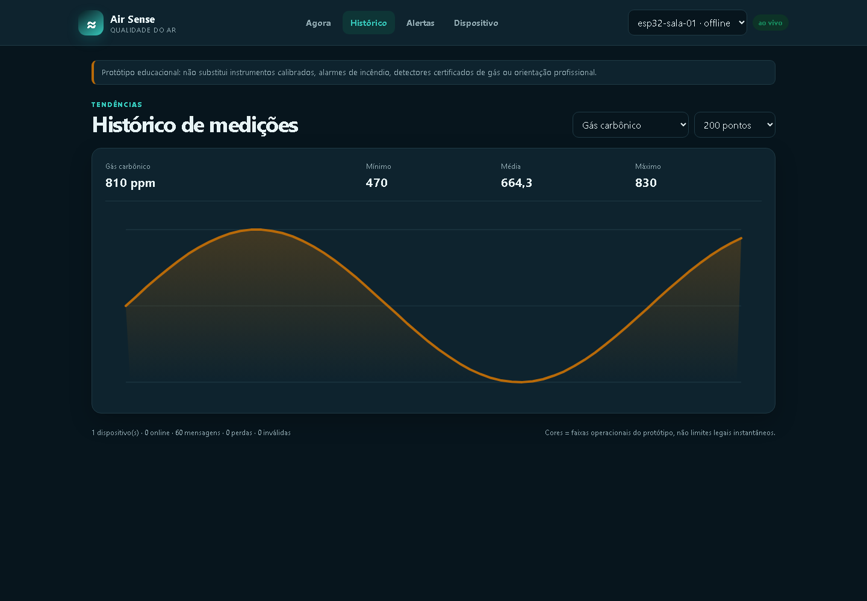
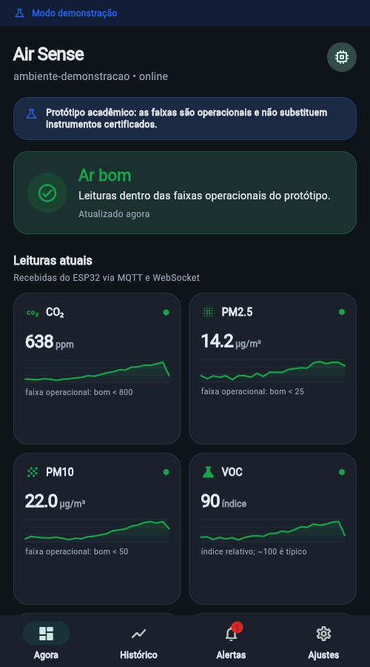
7 · Solução
Aplicação em salas e laboratórios: aquisição local, visualização Web/mobile e evolução segura para AWS.
ONDE
TÉCNICA
JUSTIFICATIVA
BENEFÍCIOS
salas · laboratórios
HAL/HIL + MQTT QoS 1
um contrato em toda a cadeia
live · histórico · alertas · diagnóstico
AIR SENSE · UFG · INTERNET DAS COISAS
08
Notes:
Mostre histórico e aplicativo; destaque a mesma API/WS e os estados live, demo e offline.
[Sources]
- dashboard/web/public/app.js
- mobile/README.md
- tmp/web-history-v2.png
- mobile/docs/images/dashboard-demo-dark.png
[/Sources]

Slide 9
8 · Arquitetura da solução
O contrato v1.1 mantém identidade, tempo, medidas e qualidade do ESP32 aos consumidores.
SENSORES
ESP32
MQTT
BACKEND
CLIENTES
HIL ou físicos
HAL + v1.1
QoS 1 + LWT
REST + WS
Web/PWA + Flutter
AWS IOT CORE
SQS / DLQ
LAMBDA
mTLS + Rule
buffer + reentrega
valida e grava
S3 bruto · DynamoDB estado · logs e alarmes
AWS está codificada em CloudFormation, mas não foi implantada sem autorização e orçamento.
AIR SENSE · UFG · INTERNET DAS COISAS
09
Notes:
Siga o fluxo da esquerda para a direita e depois a ramificação AWS. Nenhuma conta foi alterada.
[Sources]
- README.md
- docs/CONTRATO_TELEMETRIA.md
- infra/aws/sandbox.template.json
- https://docs.aws.amazon.com/iot/latest/developerguide/iot-rules.html
[/Sources]

Slide 10
9 · Tecnologias
Cada tecnologia ocupa uma responsabilidade clara; a evidência vem de builds e testes.
FIRMWARE C++ · PlatformIO · ArduinoJson · PubSubClient
BACKEND / WEB Node.js · REST · WebSocket · PWA · Prometheus
MOBILE Flutter · Dart · Android SDK 36
INFRA / DADOS Docker Compose · Mosquitto · CloudFormation · S3 · SQS · Lambda · DynamoDB
13
9
10
3
Maior firmware: 60,7% do slot OTA
Python
Node
Flutter
PlatformIO
AIR SENSE · UFG · INTERNET DAS COISAS
10
Notes:
Use os testes e o consumo de flash como evidência de adequação tecnológica, não como promessa de validação física.
[Sources]
- docs/RELATORIO_VERIFICACAO_FINAL.md
- firmware/README.md
- docs/MEMORIA_ESP32_WROOM32.md
[/Sources]

Slide 11
10 · Conclusão
A base está pronta para piloto local; o produto físico avança apenas com evidência.
BENEFÍCIOS
LIMITAÇÕES
PRÓXIMOS PASSOS
Integração ponta a ponta
Instalação local reproduzível
Web/PWA, Flutter e pacote AWS
APK com assinatura debug
AWS não implantada
Sensores/PCB/case sem validação física
Bancada e calibração
PCB/case Rev A
Sandbox AWS e OTA assinada
DECISÃO PROPOSTA
Aprovar o piloto controlado e executar os gates físicos e de nuvem registrados no plano de testes.
AIR SENSE · UFG · INTERNET DAS COISAS
11
Notes:
Feche propondo um piloto controlado. Separe claramente software pronto de hardware, calibração e nuvem ainda pendentes.
[Sources]
- docs/STATUS_PROJETO.md
- docs/PLANO_TESTES.md
- docs/ROADMAP_GERAL.md
[/Sources]

